Slide 1
REDISEÑO DEL PROTOTIPO DE IMPRESORA 3D TIPO DELTA DE LA UNIVERSIDAD DE LAS FUERZAS ARMADAS ESPE ENFOCADO A SU COMERCIALIZACIÓN
AUTOR: DIEGO RIVADENEIRA
DIRECTOR: ING. LUIS SEGURA

Slide 2
INTRODUCCIÓN

Slide 3
OPORTUNIDAD DE MERCADO

Slide 4
NECESIDADES DEL CLIENTE
Impresión multicolor o multimaterial.
Baja o nula post-producción.
Buena resolución de impresión.
Gran volumen de impresión.
Comercializado totalmente ensamblado (no en kit).
Debe inspirar orgullo en el usuario.
Resistencia al polvo.
Precio límite de 2000 dólares.
Diseño modular.

Slide 5
ESPECIFICACIONES META DEL PRODUCTO Comparación de especificaciones meta con especificaciones del prototipo actual
ESPECIFICACIÓN | VALOR ACTUAL | VALOR META | PORCENTAJE DE MEJORA
Volumen de impresión | 180 mm D X 290 mm H | 280 mm D X 400 mm H | 233,76%
Número de extrusores | 1 | 2 | No aplica
Diseño modular | No | Si | No aplica
Cama caliente | No | Si | No aplica
Conectividad | Computador | Computador y SD | No aplica
Diseño industrial | No posee | Si posee | No aplica

Slide 6
PROCESO DE DISEÑO
Diseño a Nivel de Sistema
Generación y selección de conceptos
Diseño a Nivel de Detalle

Slide 7
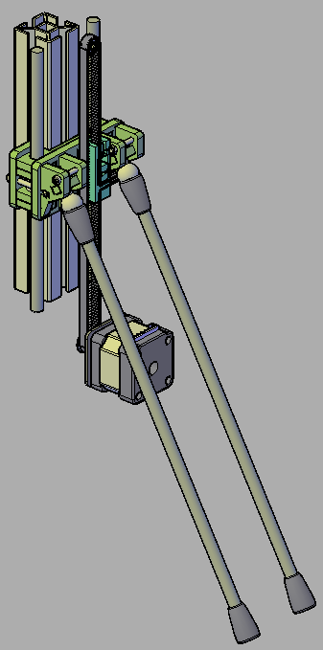
DISEÑO A NIVEL DE SISTEMA
Sistema de locomoción
Sistema de extrusión
Sistema estructural
Sistema de ensamblaje
Sistema electrónico
Sistema de cableado
Diseño Industrial

Slide 8
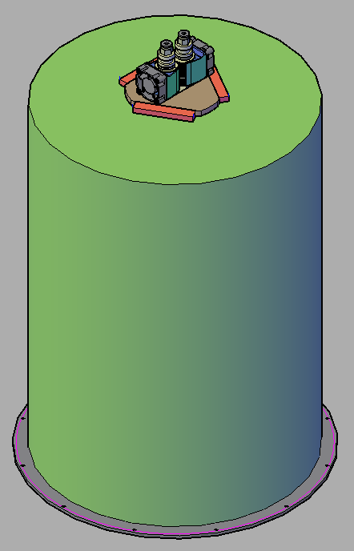
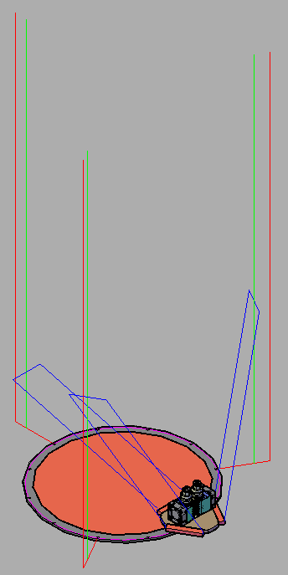
DISEÑO A NIVEL DE DETALLE Diseño básico
DISEÑO BÁSICO
Volumen de impresión + Diseño Primitivo de cabezal + Consideraciones de precisión

Slide 9
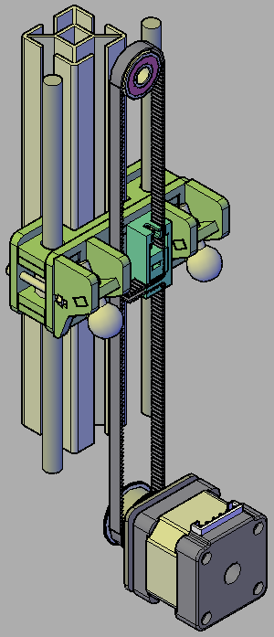
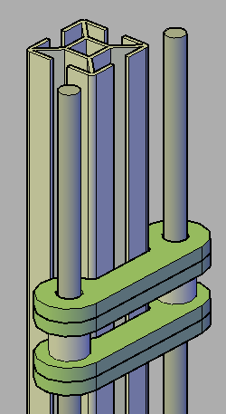
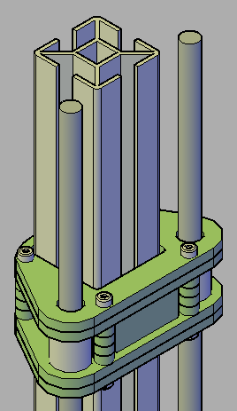
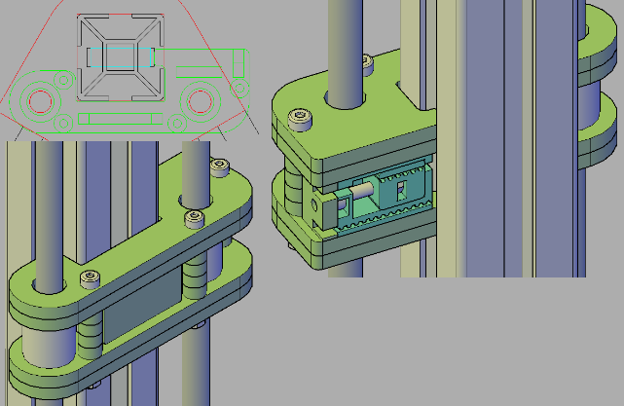
DISEÑO A NIVEL DE DETALLE Sistema de Locomoción

Slide 10
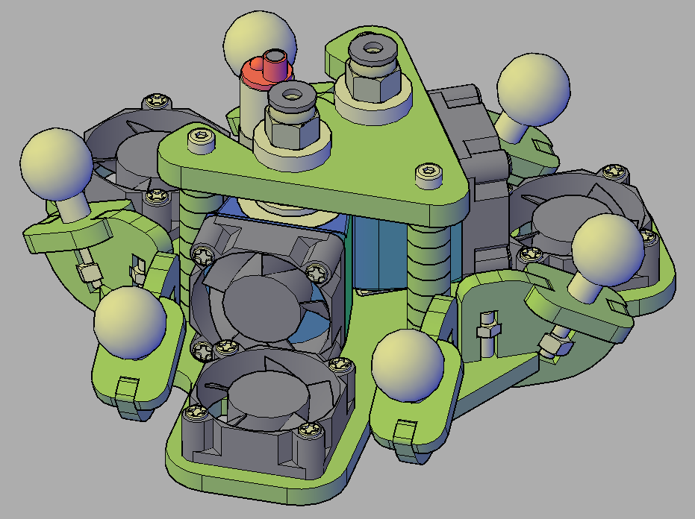
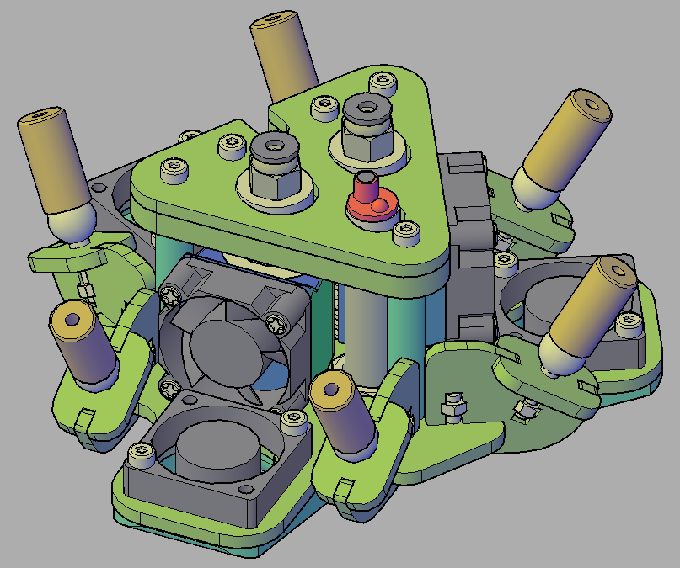
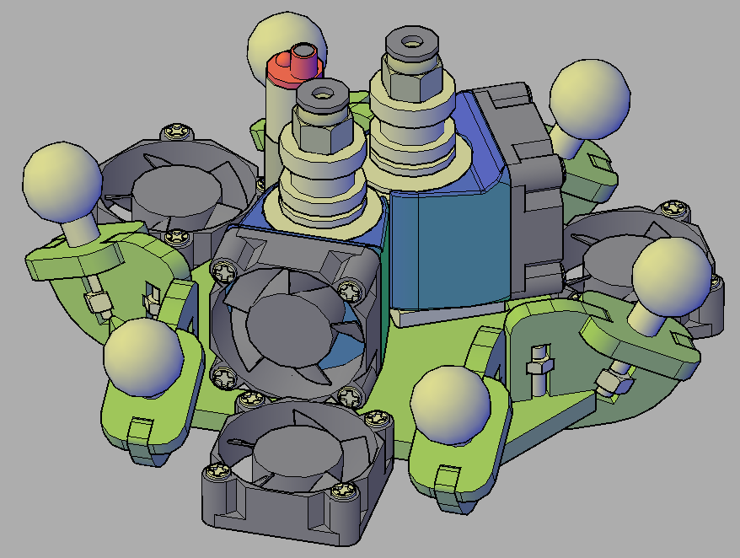
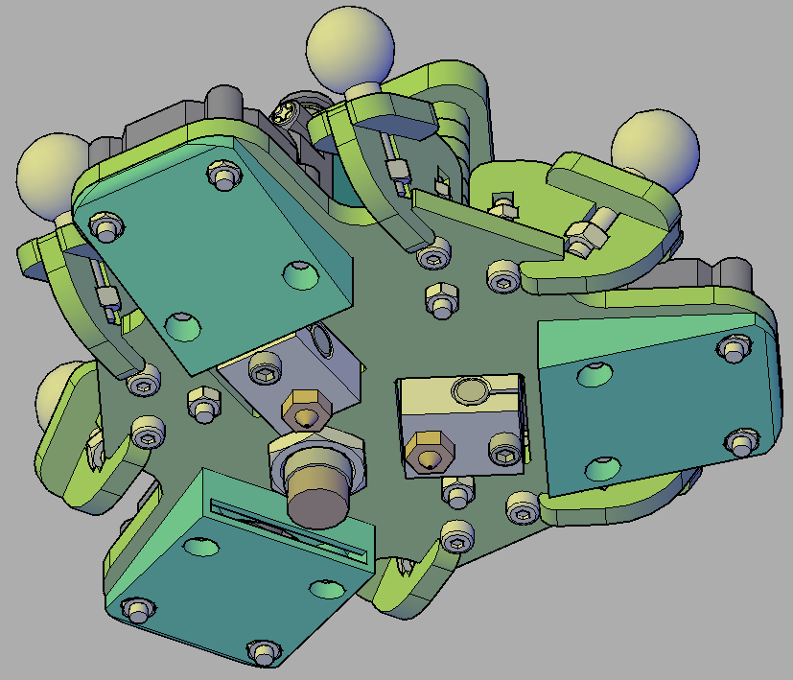
DISEÑO A NIVEL DE DETALLE Cabezal de Impresión

Slide 11
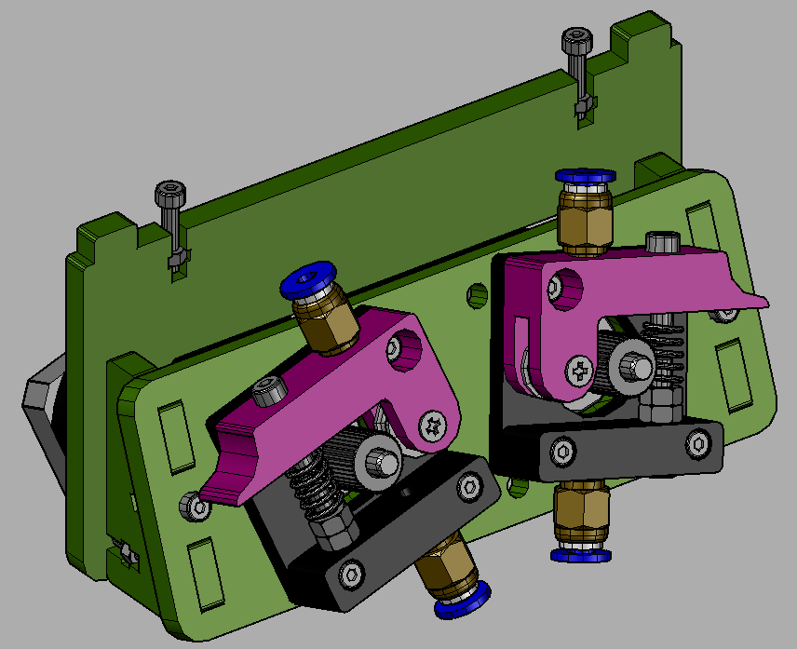
DISEÑO A NIVEL DE DETALLE Mecanismos extrusores

Slide 12
DISEÑO A NIVEL DE DETALLE Mantenedor de Filamento

Slide 13
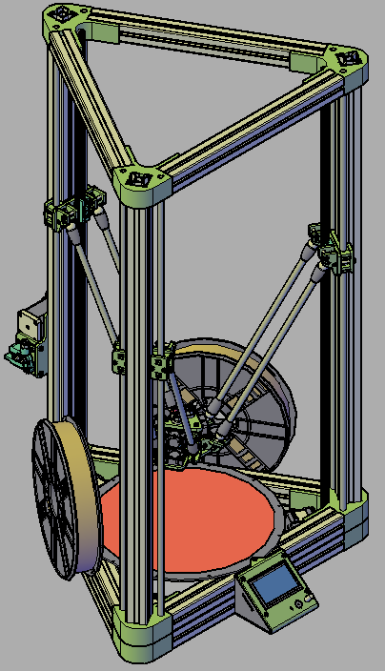
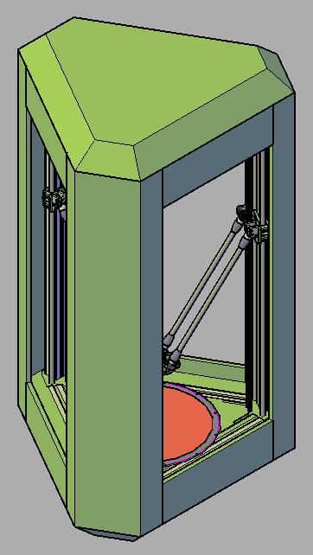
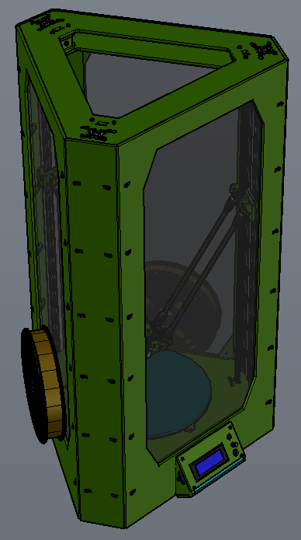
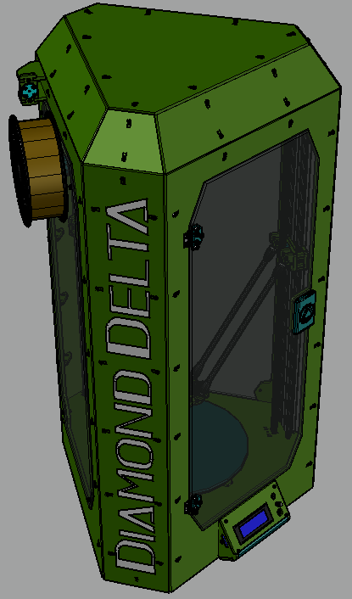
DISEÑO A NIVEL DE DETALLE Sistema Estructural

Slide 14
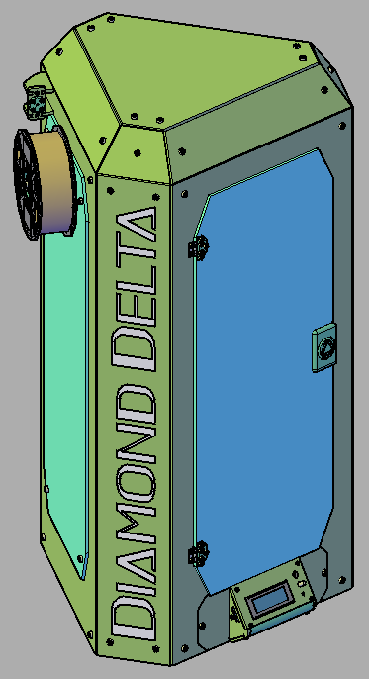
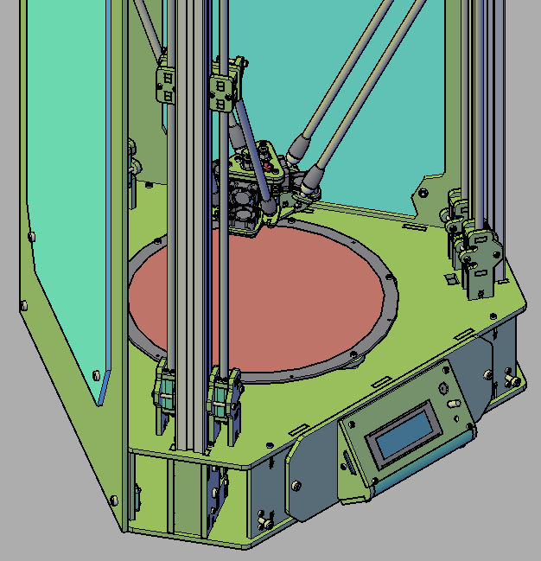
DISEÑO A NIVEL DE DETALLE Sistema de Ensamblaje

Slide 15
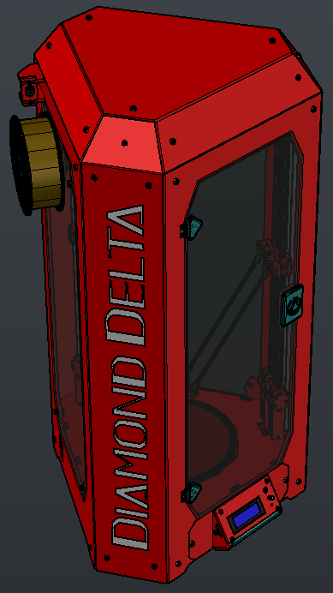
DISEÑO A NIVEL DE DETALLE Integración de sistemas

Slide 16
CARACTERÍSTICAS FINALES DEL PRODUCTO

Slide 17
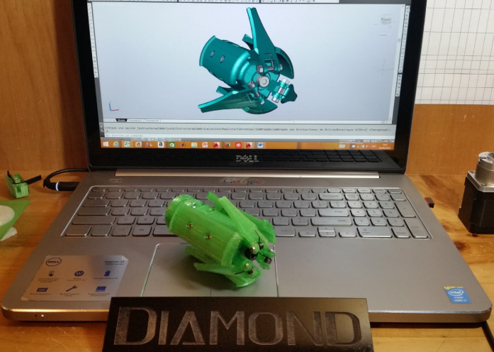
Mantenedor de Filamento Universal

Slide 18
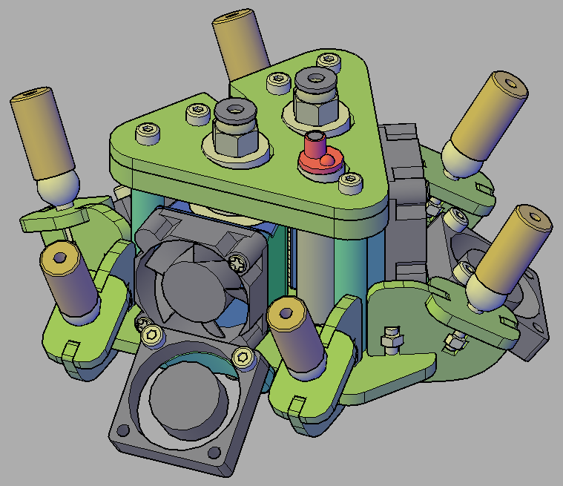
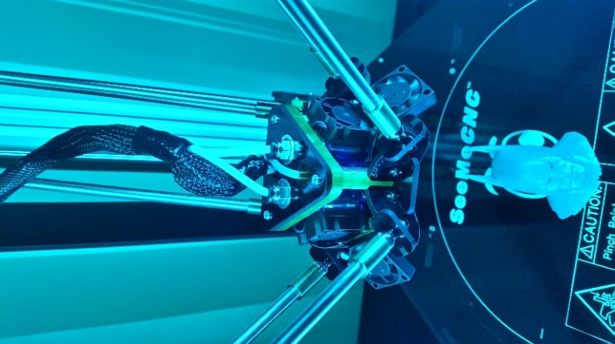
Diseño Modular del cabezal

Slide 19
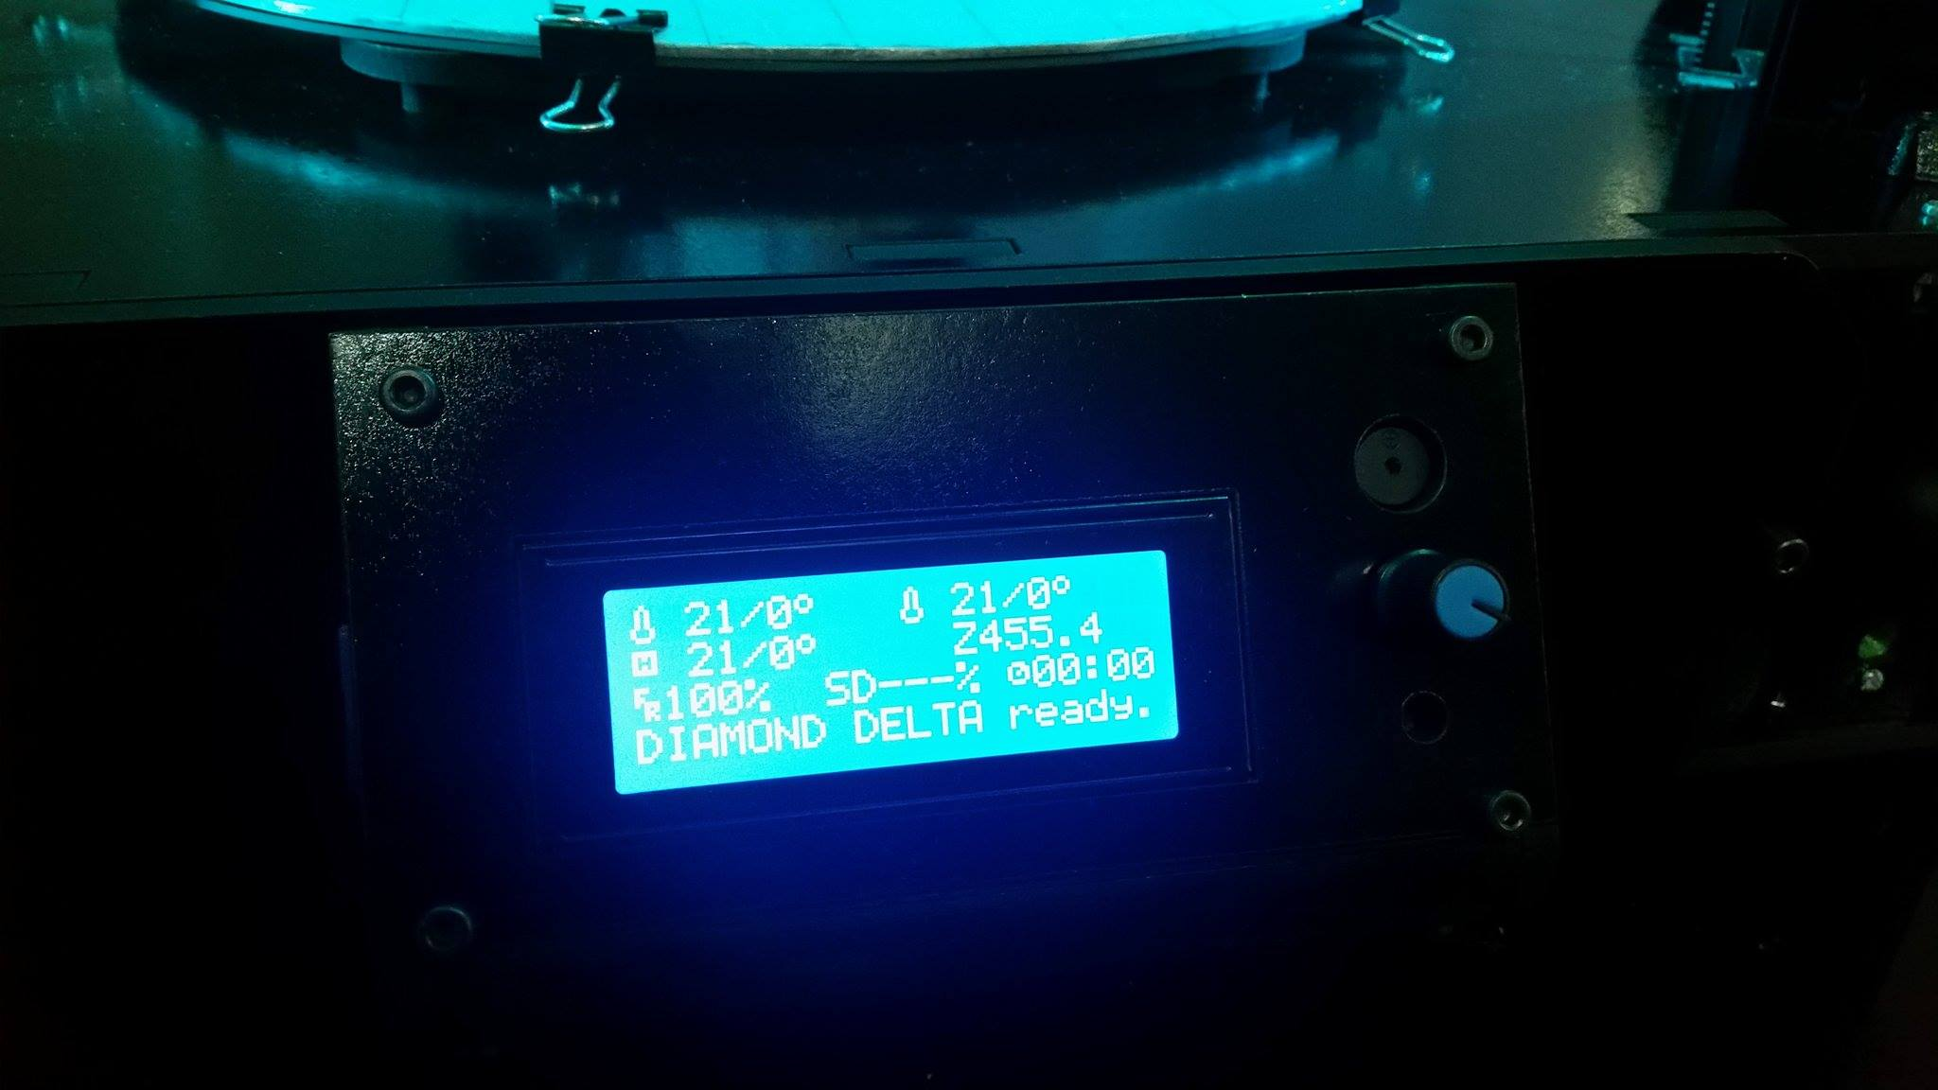
Interfaz de Usuario LCD con conectividad SD

Slide 20
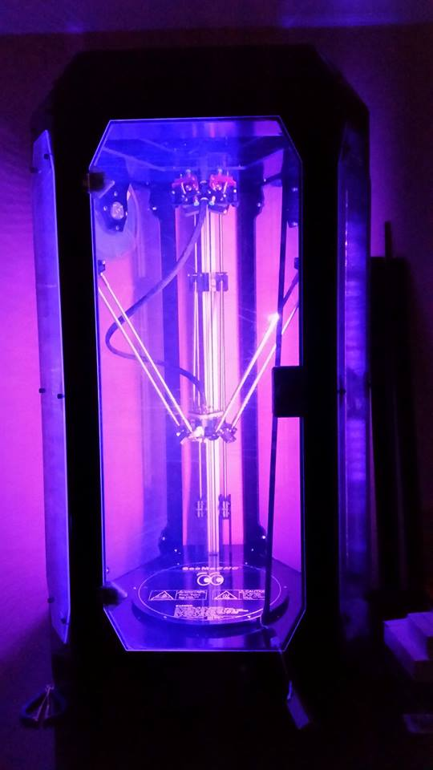
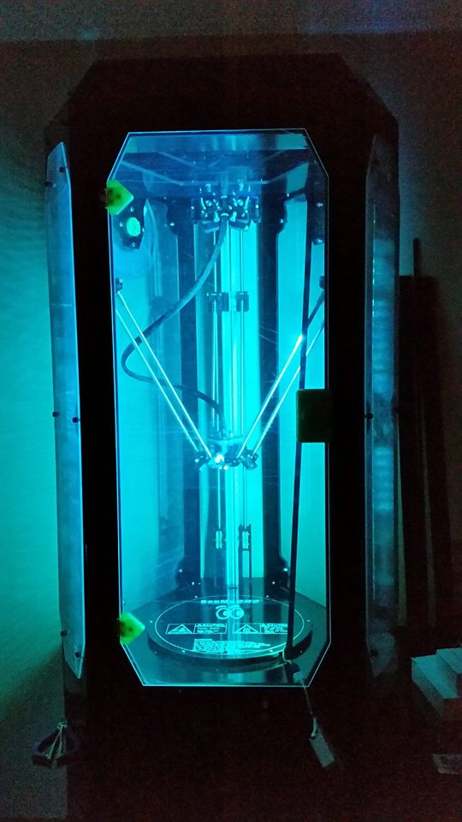
Iluminación interna personalizable

Slide 21
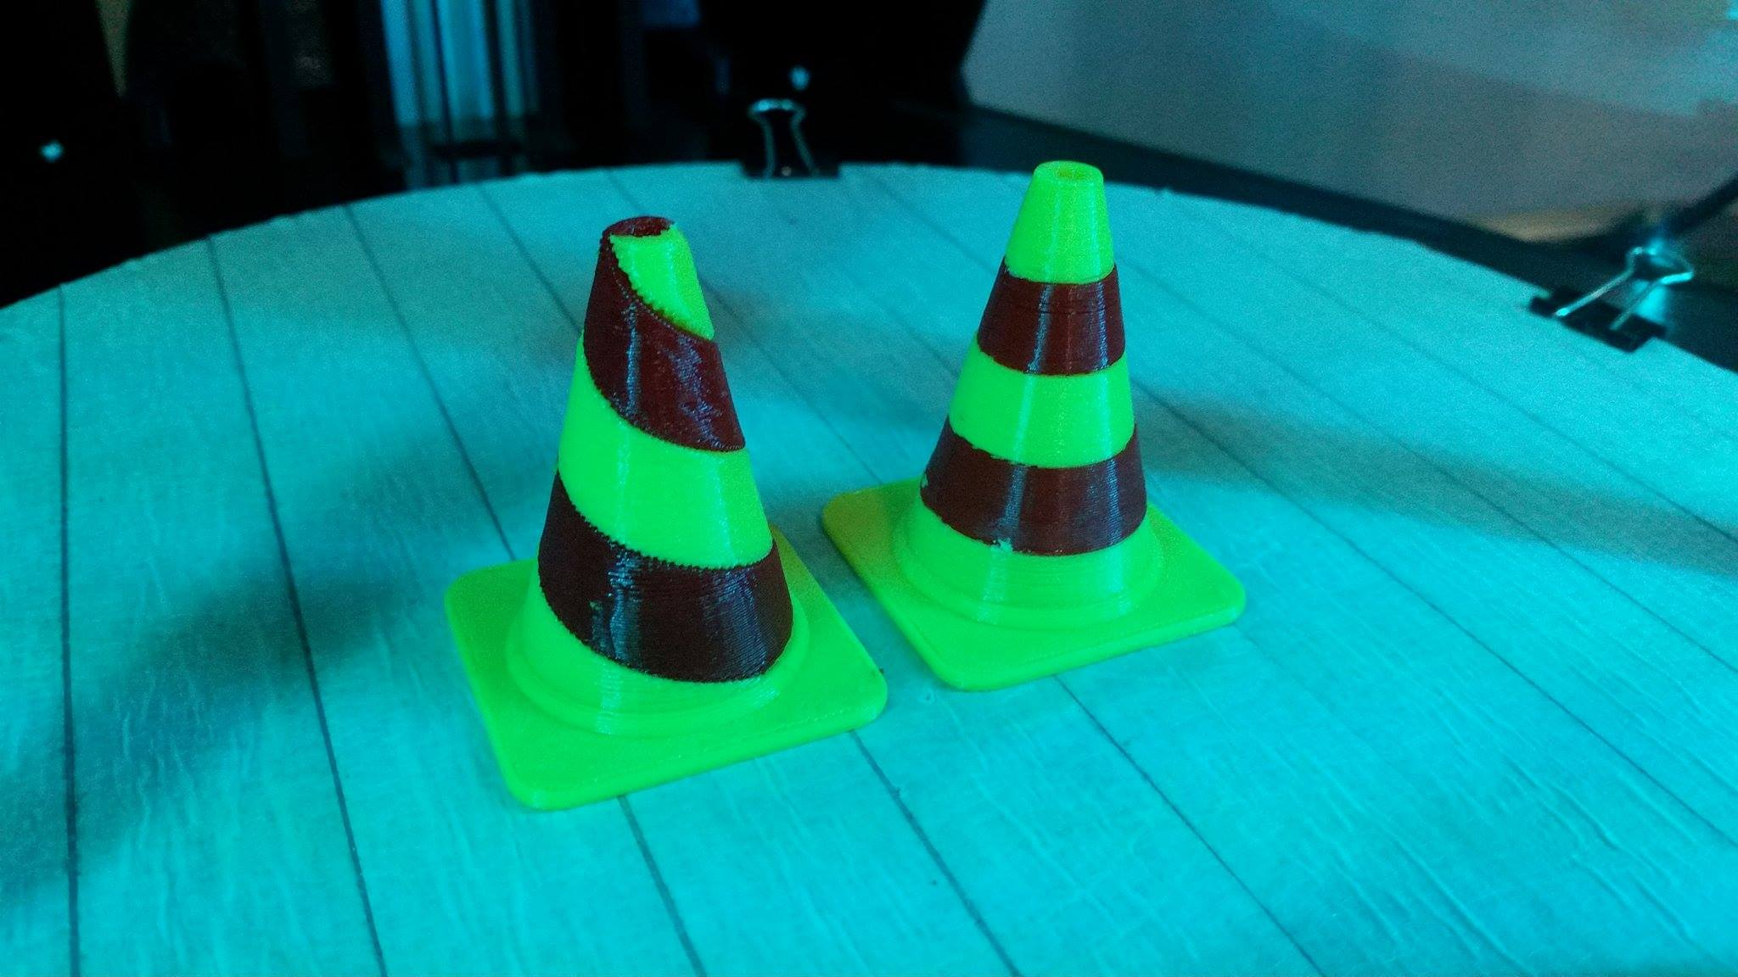
Impresión a doble color

Slide 22
Cámara de impresión cerrada

